Slide 1
苏教版
一年级 语文 下册

Slide 2
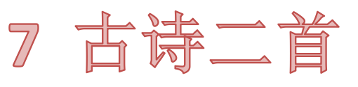

Slide 3
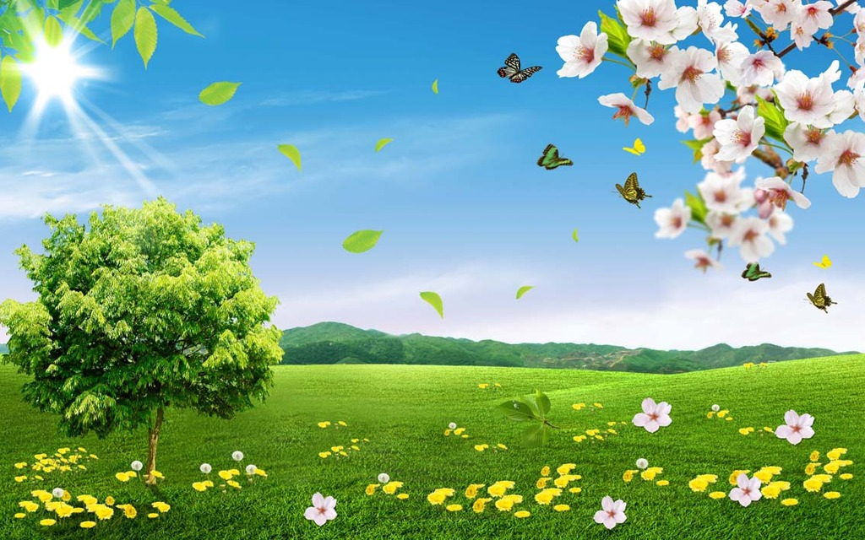


chūn
xiǎo

Slide 4
xiǎo
。
知晓
晓得
通晓
报晓
晓

Slide 5

要求：
借助拼音自由读读这首诗，读准
字音，读通诗句。

Slide 6
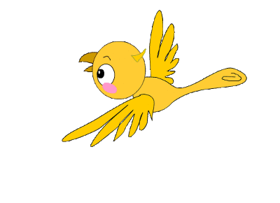
春晓
（唐）孟浩然
春眠不觉晓， 处处闻啼鸟。
夜来风雨声， 花落知多少。

Slide 7
春眠/不觉晓
眠:睡觉。
jué觉:发觉,觉得。
不觉:不知不觉。
晓:天亮。
春天的夜里睡得很香,不知不觉天已经亮了。

Slide 8
处处/闻啼鸟
闻：
听到。
啼：
叫。
啼鸟：
鸟的叫声。

Slide 9
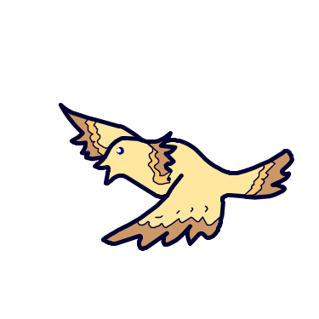
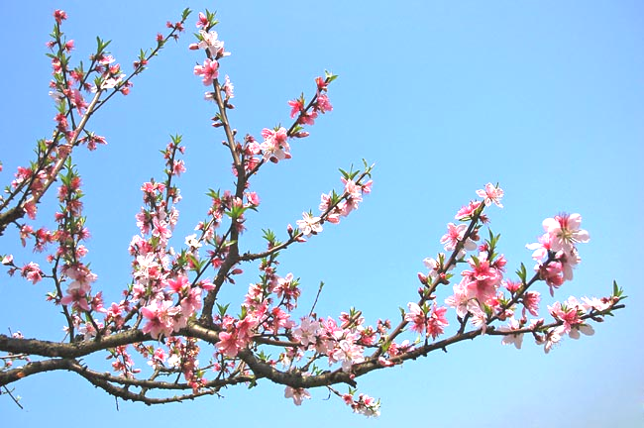
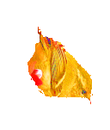

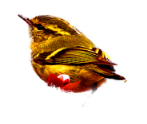

Slide 10
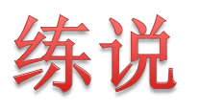
（ ）的鸟叫声
早晨醒来，听到外面到处是悦耳动听
的鸟叫声。

Slide 11
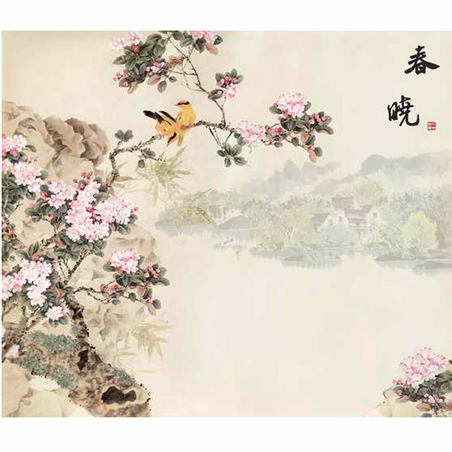
处处闻啼鸟。
春眠不觉晓，

Slide 12
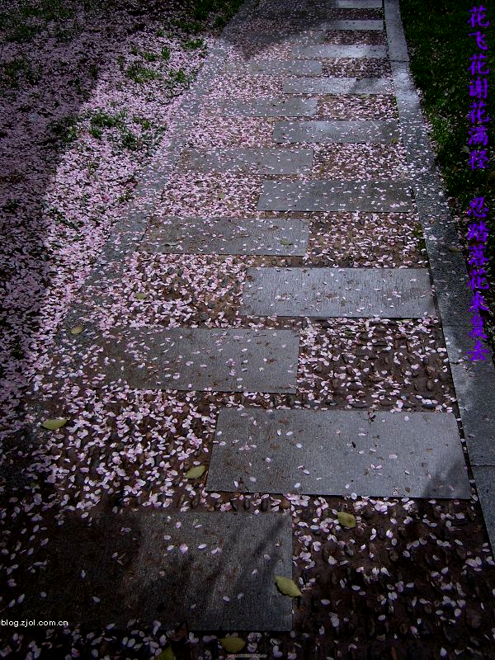

夜来风雨声，
花落知多少。

Slide 13

觉
知

Slide 14

第一关
我会拼
jué de
zhī dào
(觉得)
(知道)
chūn xiǎo
tí niǎo
(啼鸟)
( 春晓 )

Slide 15
第二关
我会填
觉
啼
春眠不（ ）晓，处处闻（ ）鸟，
夜来风（ ）声，花落（ ）多少。
雨
知

Slide 16
第三关
我会组
夜（ ）
黑夜
雨（ ）
下雨
少（ ）
多少
雪（ ）
雪花
小（ ）
衣（ ）
大小
衣服

Slide 17
第四关
多音字
jué
发觉
觉
jiào
睡觉

Slide 18
第五关
我理解
闻：
听到。
眠：
睡觉。
啼：
叫。
觉：
发觉。

Slide 19
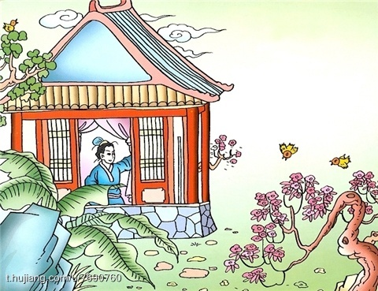
第六关
我会画
用自己的小手，画一画自己心中所想的“春晓图”。

Slide 20
第七关
我会说
春天，百花盛开，＿＿在花丛中飞来飞去，枝头不时有小鸟飞来,＿＿＿的叫着，到处＿＿＿。

